Slide 1
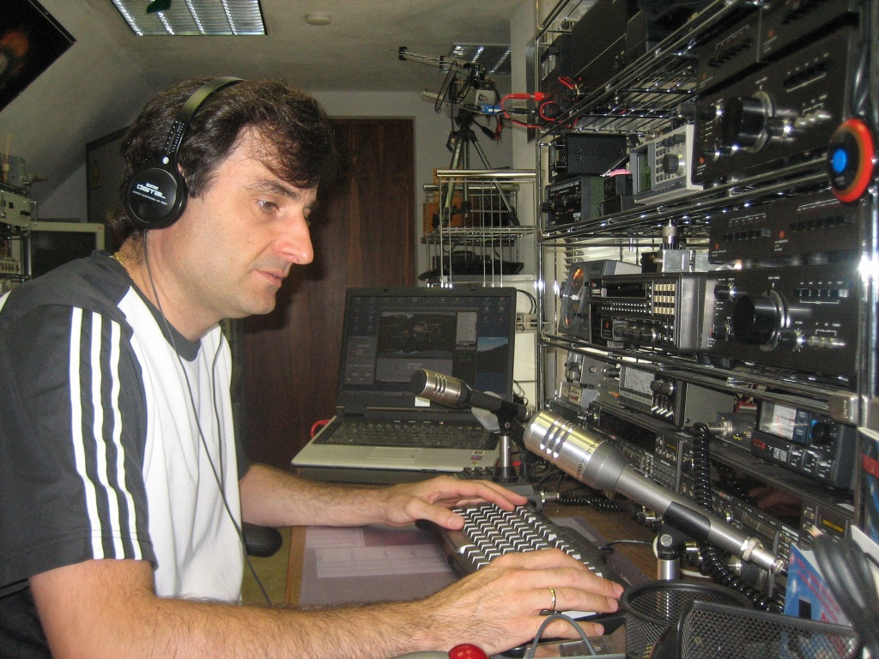
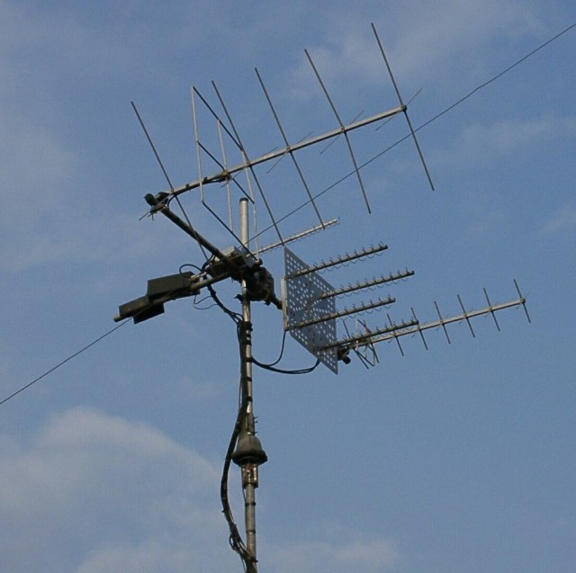
Amateurfunk
Matthias Bopp
DD1US
Freiburg, den 27.03.2014

Slide 2
Fragestellungen
Was ist Amateurfunk ?
Wozu ist das gut ?
Was kann man damit alles machen ?
Wann darf ich selber funken ?
Wie weit kann ich funken ?
Was braucht man dazu ?
Was ist Amateurfunk über Satelliten ?
.

Slide 3
Was ist Amateurfunk?
Amateurfunk ist eine technisch-wissenschaftliche Freizeitbeschäftigung – ein sehr interessantes und vielseitiges Hobby !
Amateurfunk (im Gegensatz zum CB-Funk) darf nur derjenige ausüben, der bei der Bundesnetzagentur (BNetzA) eine Prüfung abgelegt hat und im Besitz eines Amateurfunkzeugnisses ist.
Bei bestandener Prüfung bekommt jeder Funkamateur ein individuelles Rufzeichen zugeteilt, das er bei jeder Funkverbindung verwenden muss und das Auskunft über das Heimatland, teilweise über die Region und über die Genehmigungsklasse gibt. Mein Rufzeichen ist DD1US. Im internationalen Buchstabieralphabet, welches wir Funkamateure nutzen, ist dies „Delta-Delta-Eins-Uniform-Sierra“.
Weltweit gibt es ca. 2 Million lizenzierte Funkamateure. In Deutschland gibt es ca. 70.000 lizenzierte Funkamateure.
Funkamateure dürfen in den ihnen zugewiesenen Frequenzbereichen ihren Funkbetrieb in definierten Betriebsarten und Leistungsklassen durchführen.

Slide 4
Was ist speziell am Amateurfunk ?
Der Amateurfunk verbindet Gleichgesinnte auf der ganzen Welt. Für Funkamateure gibt es keine ethnischen, nationalen oder religiösen Grenzen in der Kommunikation zwischen Menschen.
Die Verbindungen werden abgewickelt:
• direkt (inklusive Reflektionen an Objekten wie dem Mond)
• über Relaisstationen
• über Satellit (wir Funkamateure haben eigene Satelliten)
Funkamateure dürfen ihre Funkgeräte, Antennen und Hilfsgeräte selbst bauen oder kommerzielle Geräte modifizieren. Sie sorgen selbstständig für die Einhaltung der gesetzlichen Grenzwerte. Viele der heutzutage kommerziell genutzten und für selbstverständlich empfundenen Techniken haben ihren Ursprung im Amateurfunk.

Slide 5
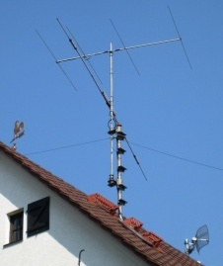
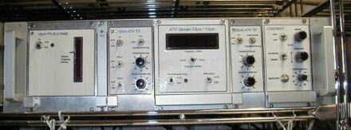
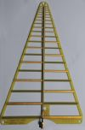
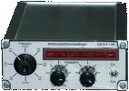
Was ist speziell am Amateurfunk ?
Funkamateure dürfen ihre Funkgeräte, Antennen und Hilfsgeräte selbst bauen oder kommerzielle Geräte modifizieren. Sie sorgen selbstständig für die Einhaltung der gesetzlichen Grenzwerte.

Slide 6
Was kann man damit machen ?
Telegrafie (CW) und Sprechfunk (SSB, FM, AM) auf Kurzwelle
Datenfunk (RTTY, PSK31, AMTOR, SSTV, FAX) auf Kurzwelle und UKW
Stationärer (FM, SSB) und mobiler (FM) Sprechfunk auf UKW
Verbindungen über Relaisfunkstellen (FM)
Amateurfunk – Fernsehen (ATV, DATV)
Verbindungen über Reflektionen an Mond, Meteoriten und Wolken (CW, SSB)
Amateurfunk über Satelliten (CW, SSB, FM, SSTV, FAX, Packet Radio, APRS)

Slide 7
Wie weit kann man funken ?
Auf der Kurzwelle kann man die ganze Welt mit recht einfachen Mitteln erreichen.
Auf UKW ist es möglich, bei bestimmten Ausbreitungsbedingungen oder über Relais oder Ballons Verbindungen innerhalb Europas aufzubauen.
Über Satelliten erreicht man alle Kontinente.

Slide 8
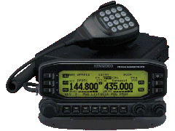
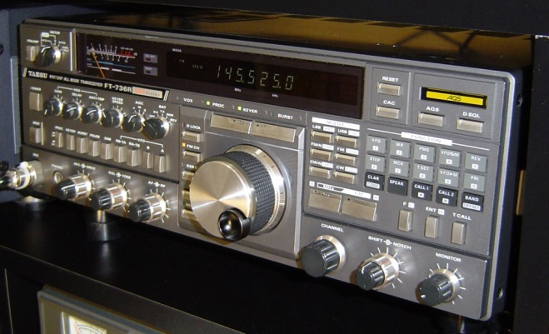
Geräte für UKW
Handfunkgeräte
Im Bereich von 144 MHz bis 1.3 GHz.
Mit Leistungen bis ca. 5 Watt
Mit solchen Geräten, fast so klein wie ein Handy, kann man über eine Relaisfunkstelle Hunderte von Kilometern überbrücken.
Man darf auch Richtantennen anschließen und kann so die Reichweite erhöhen.
Mobilfunkgeräte
Sind im Auto fest eingebaut zu empfehlen. Leistung bis ca. 40 Watt.
Heimstationen
Verfügen über höhere Ausgangsleistungen (bis 100 Watt) und unterstützen meist mehr Modulationsverfahren.

Slide 9
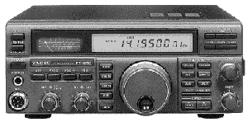
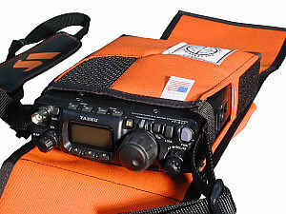
Geräte für Kurzwelle
Kurzwellengeräte für weltweite Verbindungen:
Im Bereich von 1,8 MHz bis 50 MHz
Mit Leistungen meist ca. 100 Watt
Stationär oder auch mobil aus dem Auto oder portabel

Slide 10
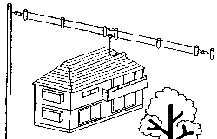
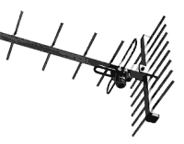
Antennen
Jedes Funkgerät benötigt eine Antenne
für Kurzwelle sind es meist Langdrahtantennen oder drehbare Richtantennen
auf UKW werden oft vertikale Rundstrahlantennen oder auch drehbare Richtantennen eingesetzt

Slide 11
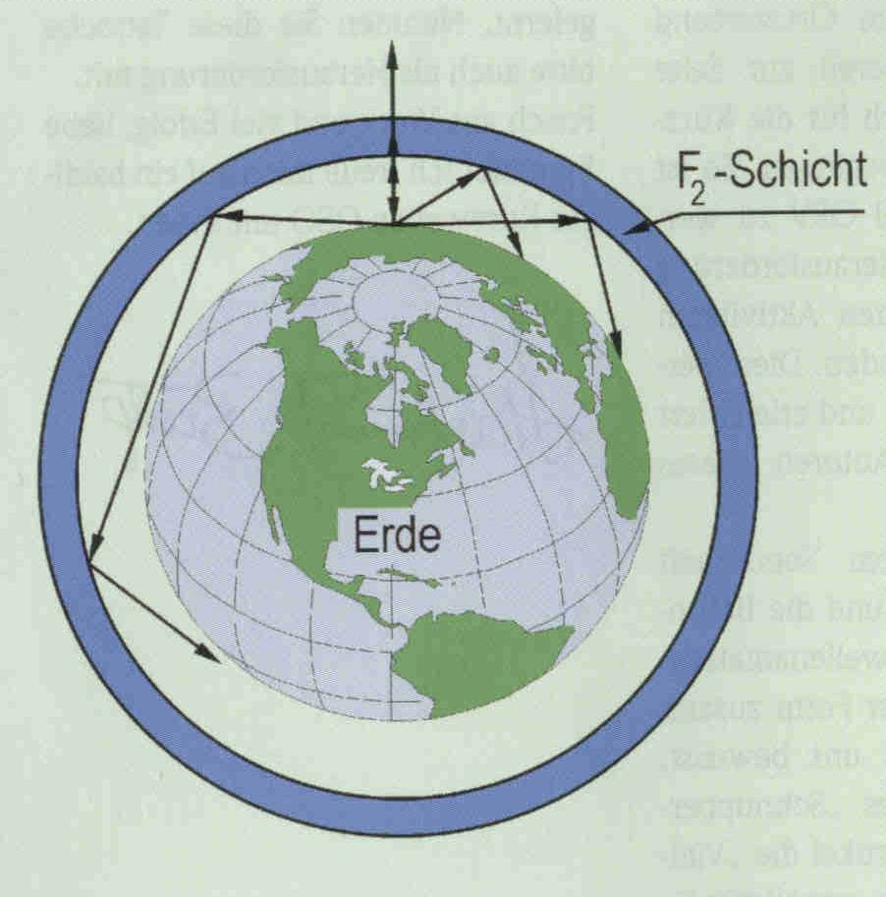
Kurzwelle
Funkverbindungen bis zur entgegengesetzten Erdhälfte kommen durch Reflektionen an der Ionosphäre zustande.
So sind weltweite Kontakte möglich in Abhängigkeit von Frequenz, Uhrzeit und Ausbreitungsbedingungen.

Slide 12
UKW-Relaisfunkstellen
UKW-Funkwellen breiten sich geradlinig (wie Lichtstrahlen) aus.
Hohe Berge oder Hauswände sind daher ein Hindernis.
Funkamateure überwinden sie durch eigene Relaisfunkstellen. Durch solche Relais auf exponierten Standorten wie hohen Bergen werden große Entfernungen überbrückt.
Mit einem Handfunksprechgerät kann man bis zu mehreren 100 km überbrücken, wenn man eine Relaisfunkstation nutzt. Dies auch mit sehr kleinen Sendeleistungen von 1 bis 5 Watt.

Slide 13
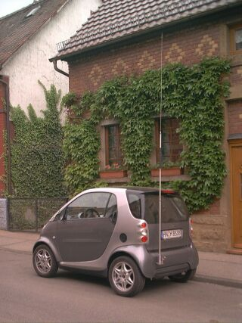
Amateurfunk von unterwegs
Aus dem Auto kann man auf UKW nicht nur die umliegenden Relais erreichen, sondern auf Kurzwelle auch weltweite Gespräche führen !
Weltweit !

Slide 14
Morsen und Sprechfunk
Alles hat mit Telegrafie (Morsen) angefangen.
Auch heute wird Telegrafie noch gerne genutzt. Es ist die einfachste Übertragungstechnik. Mit einfachen Sendern und Empfängern und mit kleinster Leistung können weltweite Verbindungen realisiert werden.
Übrigens war es die erste digitale „Datenübertragung“ !
Allerdings dominieren heute Sprechfunk und digitale Übertragungsverfahren für Bild und Schrift. Auch die Sprechfunk und Videoübertragung wird zunehmend digitalisiert.

Slide 15
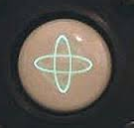
RTTY
Funkfernschreiben (radio teletype, RTTY) ist eine digitale Betriebsart, bei der die Kommunikation zwischen Fernschreibern über Funk durchgeführt wird.
Zeichen werden als asynchroner serieller Bitstrom nach dem Baudot-Code übertragen.
Dig. 0 / 1 mit 45,45 bit/sek auf Kurzwelle mit Frequenzumtastung 170 Hz shift (FSK) oder Tonfrequenzen 1275 Hz / 1445 Hz (AFSK)

Slide 16
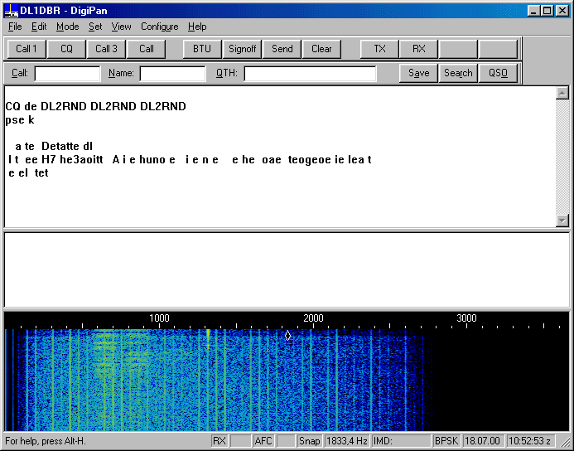
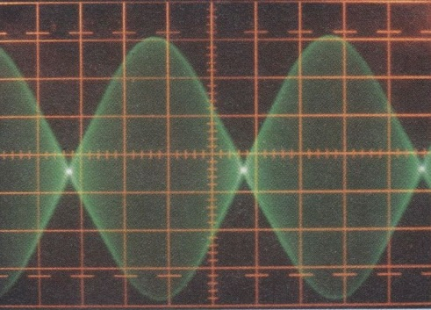
PSK31
Ein PC mit Soundkarte und ein Weltempfänger reichen aus, um auf Kurzwelle Fernschreibsignale im Format PSK31 zu empfangen und zu dekodieren.
Mit kleinster Sendeleistung (5 Watt) ist europaweiter Funkverkehr möglich.
PSK31 ist eine sehr einfache, preiswerte, störunempfind-liche, aber auch langsame Betriebsart (31 bit/sek).
Bei PSK31 erfolgt eine Phasen-Umtastung im Nullpunkt des NF-Signals.

Slide 17
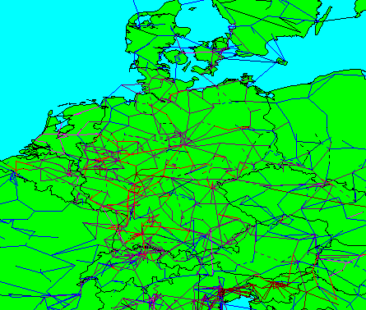
Packet Radio
Packet Radio ist ein Verfahren zur digitalen Datenübertragung im Amateurfunk.
Die Informationen werden in Datenpaketen ausgesendet und beim Empfänger wieder zusammengesetzt.
Dadurch können Rechner drahtlos und mit automatischer Fehlerkorrektur miteinander kommunizieren.
Am Anfang standen Übertragungsraten von 1200 oder 9600 Baud (bit/sek).
Heute wird es durch ein WLAN- ähnliches Netzwerk mit dem Namen HamNet ergänzt.

Slide 18
APRS
Das Automatic Packet Reporting System (APRS) überträgt:
Standort, Geschwindigkeit (GPS-Daten)
Wetterdaten
Sonstige Messwerte
Damit können über Funk und Internet solche Daten weltweit an eine große Gruppe von Empfangsstationen vermittelt werden.
Die Datenübertragung erfolgt mit 1200 Baud, meist auf 144.800 Mhz in Packet Radio (AFSK, AX.25).
Mittels APRS können beispielsweise Fahrzeug-, Ballon- und Satellitentrackingsysteme realisiert werden.
APRS ist auch insbesondere in Notfunknetzen sehr hilfreich.

Slide 19
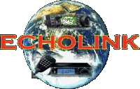
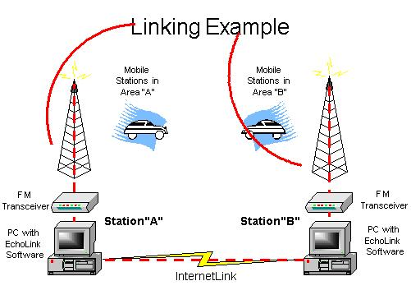
EchoLink (VoIP)
Jeder lizenzierte Funkamateur kann sich per EchoLink über Funk ins Internet und darüber mit einem anderen Funkamateur verbinden.
So kann man von zu Hause oder aus dem Auto weltweite Sprach- und Datenkontakte aufbauen.
Über das Internet können so auch beliebig weit von- einander entfernte Relais- funkstellen miteinander verknüpft werden.

Slide 20
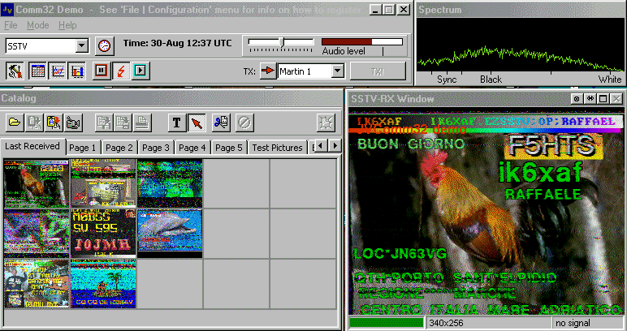
SSTV (Slow Scan Television)
Bei dem SSTV (Slow Scan TV) Verfahren werden Bilder in ca. 8 Sekunden übertragen.
Ein PC mit geeigneter Software dekodiert das Empfangssignal eines einfachen Weltempfängers und stellt die Bilder dar.
Ersetzt man den Empfänger durch ein Funkgerät, so kann man auch selbst Bilder weltweit versenden.

Slide 21
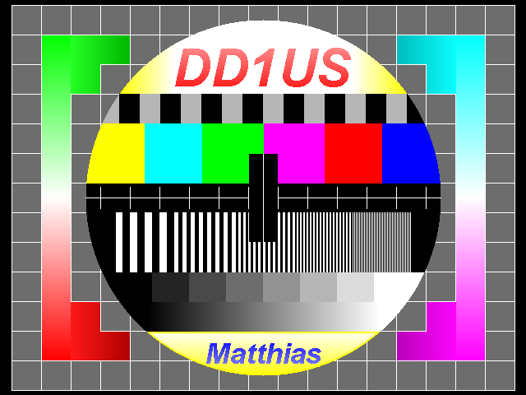
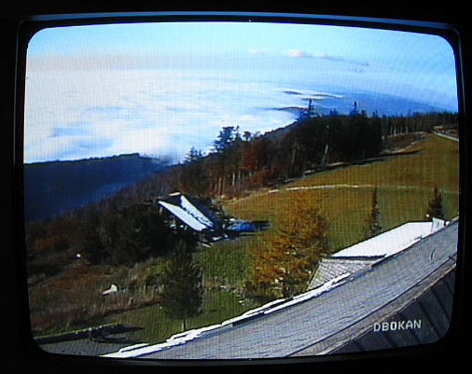
Amateur-Fernsehen ( ATV )
Funkamateure betreiben eigene Fernsehsender und Umsetzer, um sich nicht nur gegenseitig zu sprechen, sondern auch zu sehen.
Verwendet werden dem kommerziellen Fernsehen ähnliche Formate (analog oder digital), so dass kommerzielle Komponenten verwendet werden können.
Der Inhalt der Sendungen beschränkt sich auf technische und persönliche Themen.
Im Raum Freiburg gibt es ATV-Umsetzer auf dem Kaiserstuhl, auf dem Kandel und bald auch auf dem Hochblauen.

Slide 22
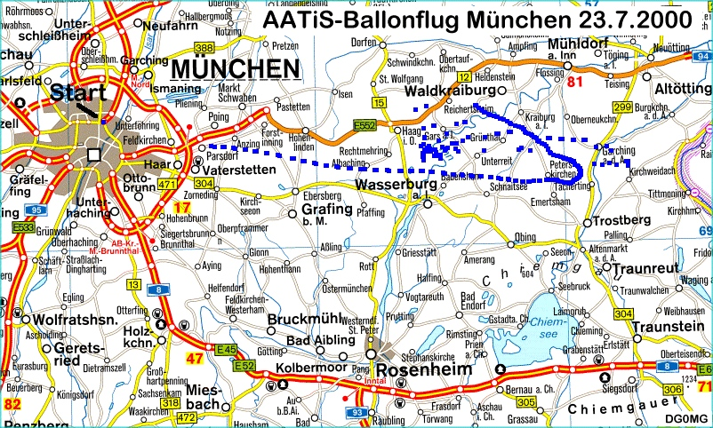
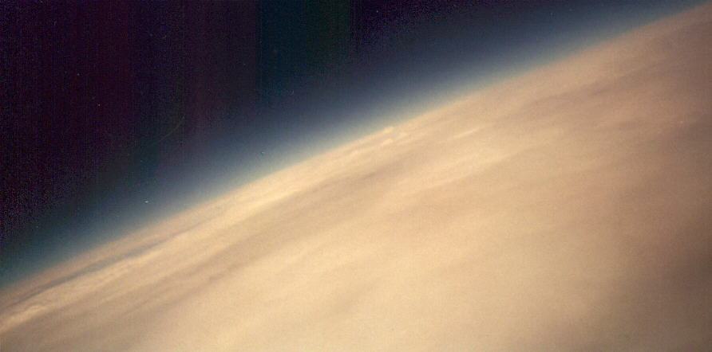
Ballon - Missionen
Richtungs- und Höhendaten verfolgen (GPS basierend)
Wetter- und Umweltdaten empfangen und analysieren
Kamerabilder live aus 30.000 m Höhe sehen

Slide 23
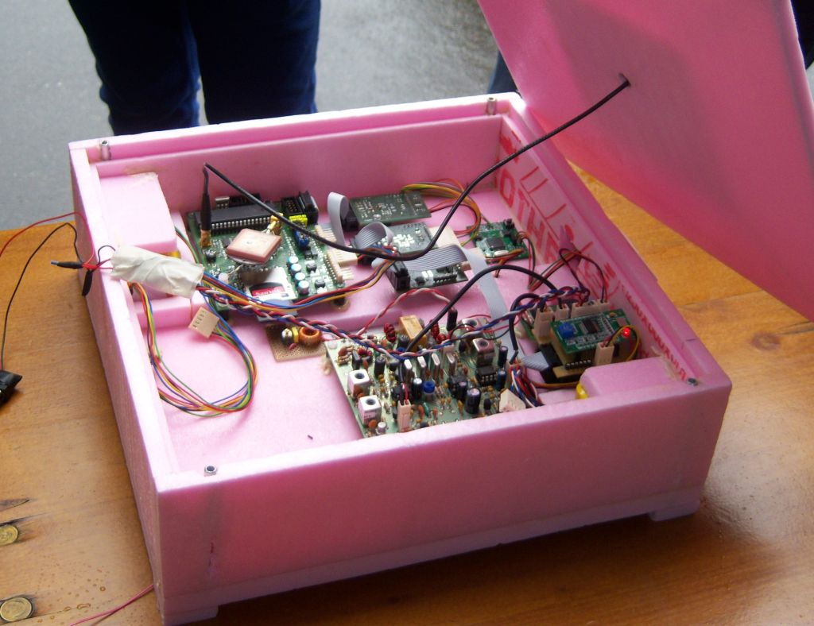
Ballon - Missionen
Die Hardware :
Ballon
Funkgerät
Antenne
Batterie
Steuerung
GPS-Empfänger
RADAR- Reflektor

Slide 24
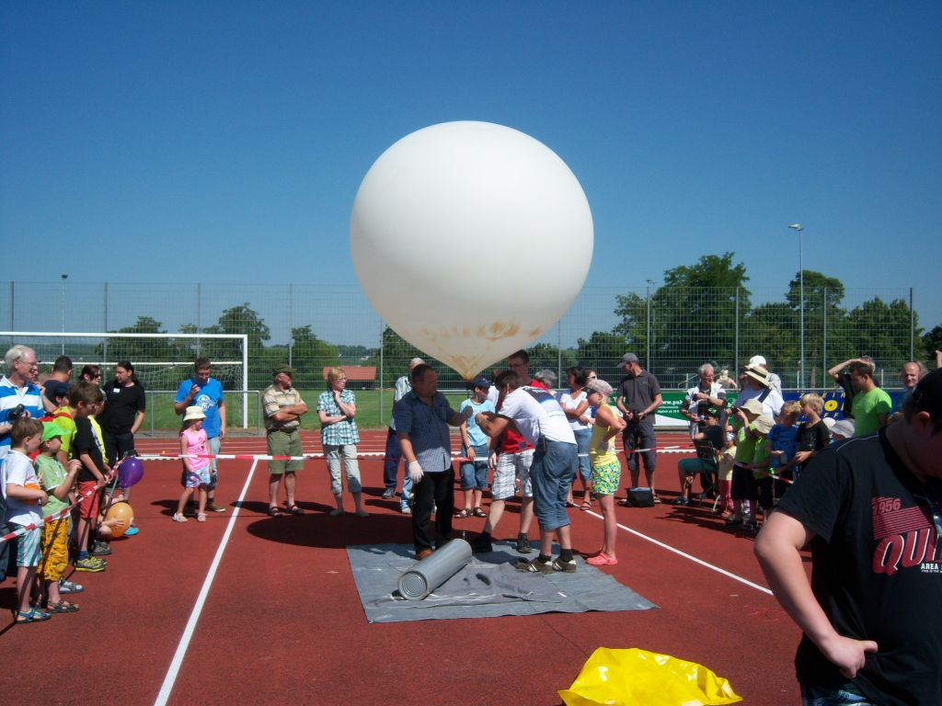
Ballon - Missionen
Bereits mit kleinen Handfunkgeräten kann man über Umsetzer in hochfliegenden Ballons Hunderte von Kilometern überbrücken oder von ihnen interessante Telemetrie empfangen und dekodieren

Slide 25
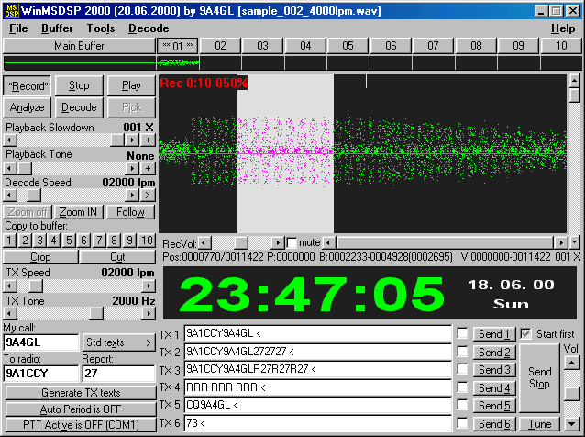
Meteor - Scatter
Einige Funkamateure nutzen kurzzeitige Reflektionen an Meteoritenschweifen.
Dies ist aber nur mittels spezieller Software möglich.

Slide 26
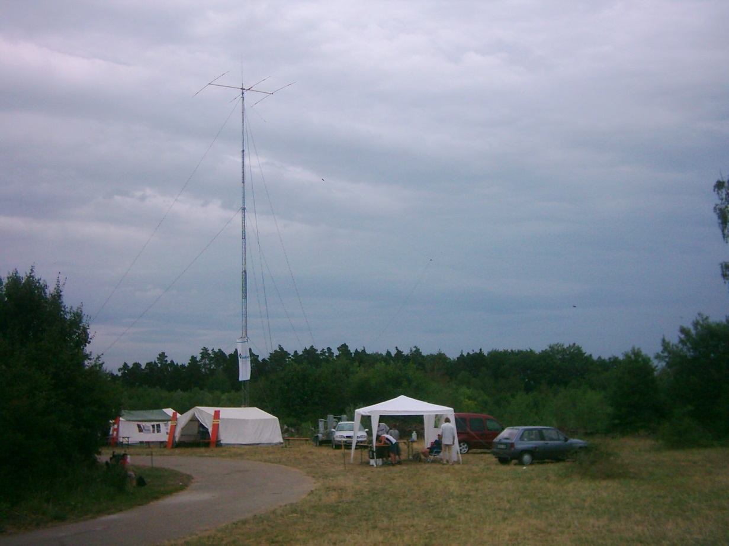
Wettbewerbe (Contests)
Weltweite Wettbewerbe finden auf der „grünen Wiese“ statt.
Stromversorgung erfolgt mittels portablen Stromerzeugern.
Ziel ist es, möglichst viele Verbindungen und große Reichweiten zu erreichen.

Slide 27
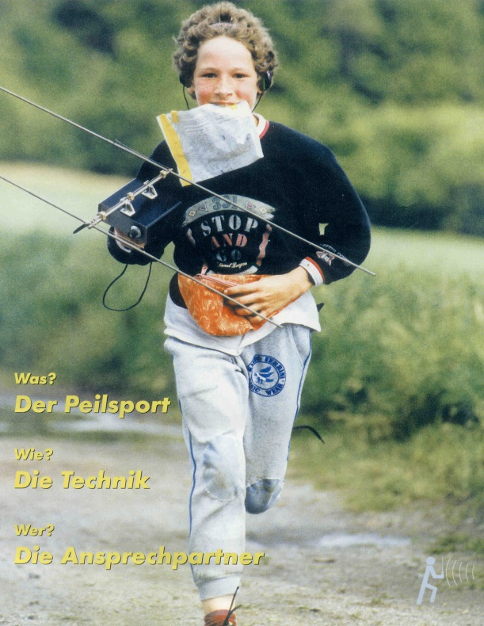
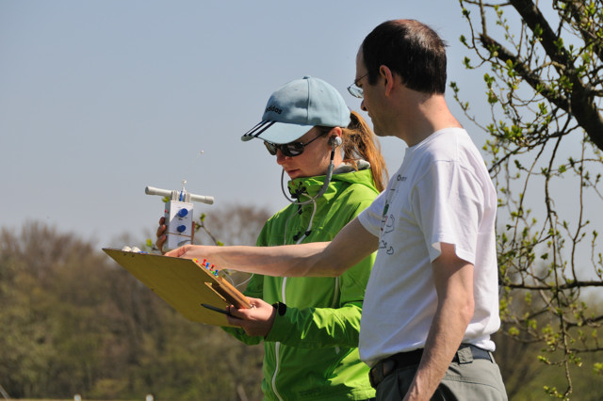
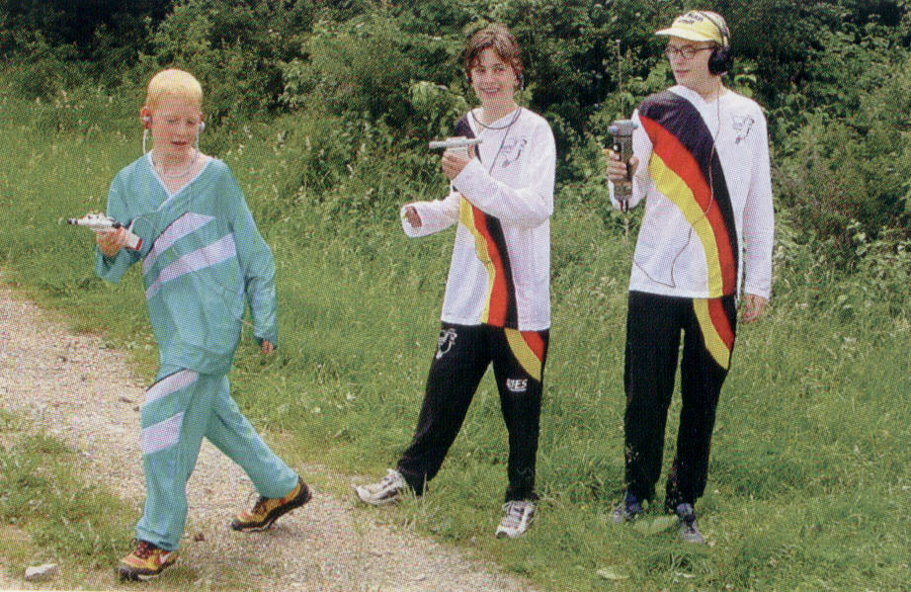
Funkpeilen
Hier gilt es mehrere versteckte Funksender zu peilen und zu finden.
Es gibt sogar Peil-Weltmeisterschaften.
Ganz schön sportlich!

Slide 28
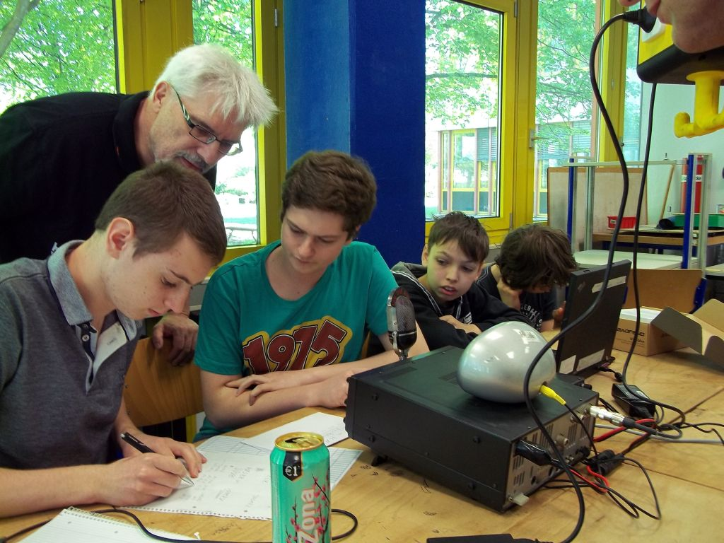
Ausbildung
Die Ausbildung zum Funkamateur und der Erwerb der Amateurfunklizenz fördern aktiv das technische Interesse junger Menschen.
Kenntnisse und Fähigkeiten auf dem Gebiet der Elektro- und Nachrichtentechnik werden weiterentwickelt.
Viele finden darüber den Weg in einen technischen Beruf.
Für viele ist der Amateurfunk auch eine aktive Unterstützung in der Berufsausbildung und oft auch ein Bonus bei Bewerbungen.

Slide 29
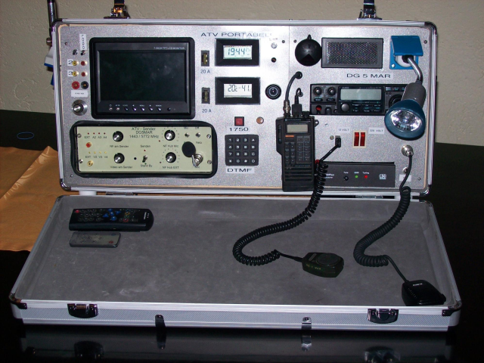
Notfunk
Was passiert, wenn flächendeckend der Strom ausfällt ?
Nicht nur, dass es kein Licht mehr gibt und die Kühltruhe auftaut. Früher oder später ist auch keine Kommunikation mehr zwischen den Helfern der Polizei, der Feuerwehr und den Krankenwagen möglich.
Handy ? Funktioniert nicht mehr !
Funkamateure betreiben kleine, aber leistungsfähige Funkstationen, die aus Akkus gespeist werden und durch Notstromversorgungen nachgeladen werden. Sie führen regelmäßige Not- funkübungen durch, um im Notfall die kommerziellen Dienste zu unterstützen.
Gerade bei internationalen Krisensituationen wie Naturkatastrophen bieten Funkamateure eine wichtige Hilfe bei der Kommunikation.

Slide 30
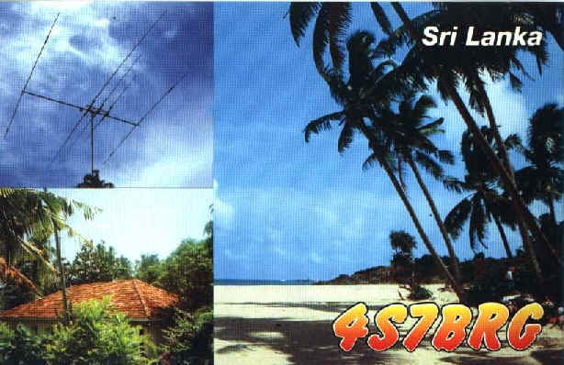
Organisation der Funkamateure
Ein großer Teil der deutschen Funkamateure ist Mitglied im DARC e.V. (Deutscher Amateur-Radio-Club e.V.).
Ausbildung und Jugendarbeit: der DARC bietet Lehrgänge zur Erlangung der Amateurfunklizenz. Hier in Freiburg gibt es den sehr aktiven Ortsverband A05, der seine Clubstation beim Flughafen hat.
Der DARC vertritt die Interessen der Funkamateure im In- und Ausland auch gegenüber Behörden und Normierungsgremien.
Eine wichtige Dienstleistung des DARC ist die welt- weite Übermittlung von QSL-Karten. Dies sind Karten, die Funkamateure zur Bestätigung einer Verbindung austauschen und die alle relevanten Daten einer Funkverbindung dokumentieren.

Slide 31
Amateurfunk über Satelliten
Matthias Bopp DD1US
Freiburg, den 27.03.2014

Slide 32
Agenda
Geschichte & Überblick (Sounds from Space)
Satellitenbahnen (GEO, MEO, HEO, LEO)
Frequenzbereiche und Betriebsarten
Aktive Amateurfunksatelliten und deren Hörbarkeit
Berechnung der Bahnen von Amateurfunksatelliten
Equipment
Funkbetrieb mit der ISS
Zukunft

Slide 33
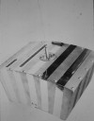
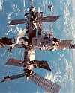
Historie
Der erste Satellit war Sputnik1 und wurde am 4. Oktober 1957 von der UdSSR ins All geschickt.
Der erste Amateurfunksatellit war OSCAR-1 (Orbiting Satellite Carrying Amateur Radio) und wurde von einer Gruppe von Funkamateuren in Kalifornien / USA gebaut und am 12. Dezember 1961 gestartet.
Die Raumstation MIR wurde 1986 gestartet und wurde 2001 kontrolliert zum Absturz gebracht. Von dort aus gab es zahlreiche Amateurfunkaktivitäten.
Der Bau der Internationalen Raumstation ISS wurde 1998 begonnen und sie ist bis heute in Betrieb. Von der ISS wurden diverse Amateurfunkaktivitäten durchgeführt, insbesondere viele Schulkontakte und in Zukunft sind neue Modi wie ATV geplant.
Quelle: http://www.dd1us.de

Slide 34
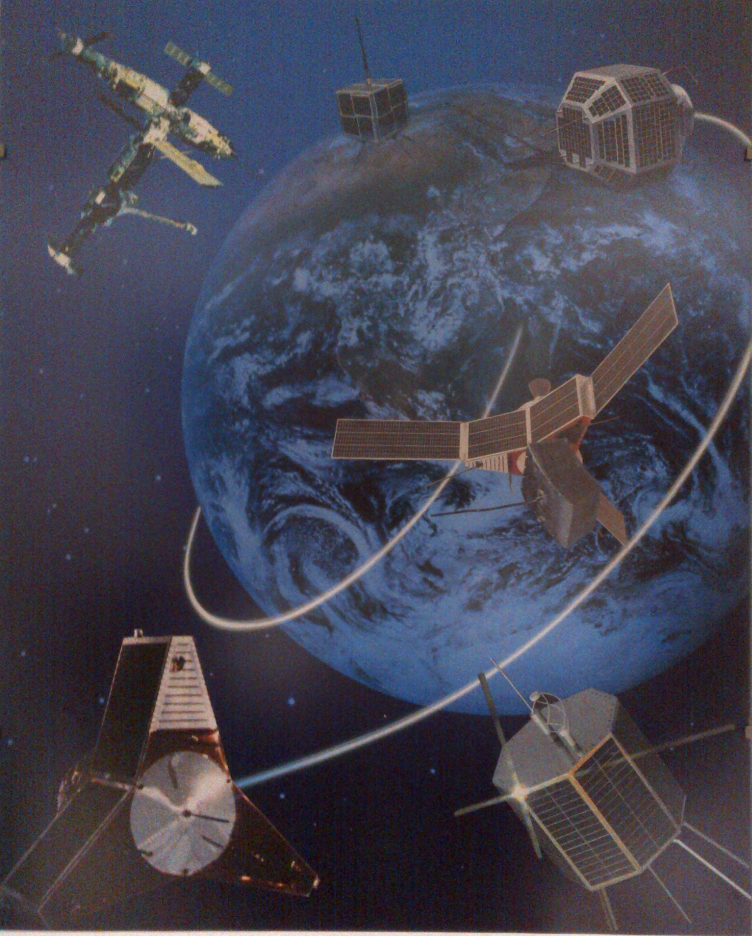
Amateurfunksatelliten
Funkamateure haben eigene Satelliten.
Bisher wurden ca. 80 Satelliten gestartet, die von Funkamateuren entwickelt , finanziert und gebaut wurden.
Starts erfolgen in der Regel als sekundäre Nutzlast oder bei Tests neuer Raketen.

Slide 35
Sounds from Space
Auf meiner Homepage www.dd1us.de finden Sie eine Sektion „Sounds from Space“, die mehr als 1000 Tondokumente von Satelliten enthält. Darunter sind auch viele Aufzeichnungen von Amateurfunksatelliten und Raumstationen.
Viele der Informationen aus dieser Präsentation finden Sie dort.
Zusätzlich erwartet Sie dort eine ausführliche Linkliste zu den Themen Amateurfunk und Astronomie.
Ich freue mich stets über Rückmeldungen und Verbesserungsvorschläge.

Slide 38
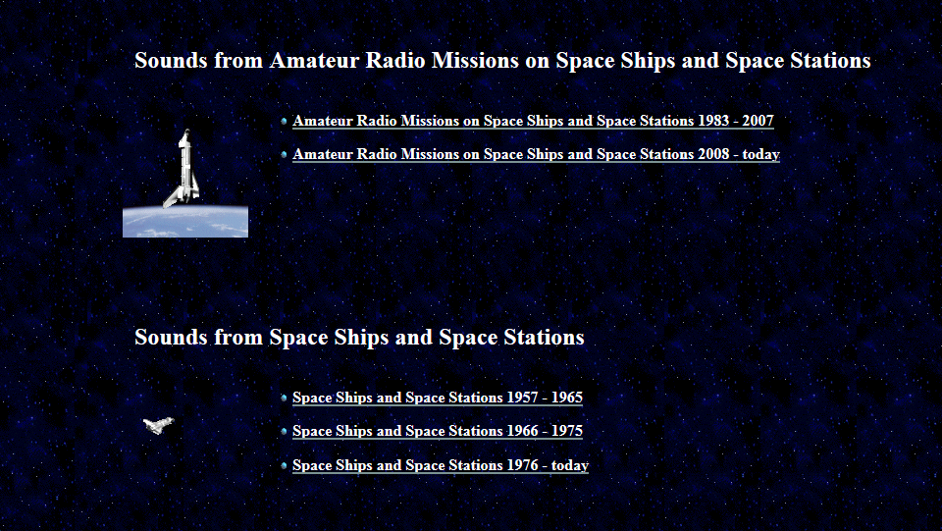

Slide 40
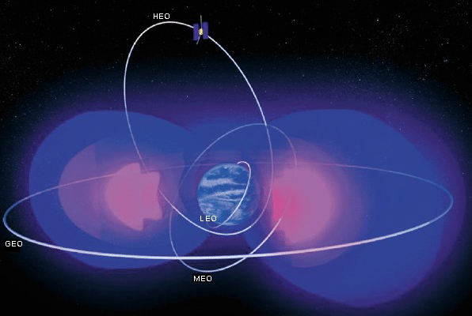
Satellitenbahnen
Quelle: The Van Allen Belt and typical satellite orbits – The Aerospace Corporation

Slide 41
Satellitenbahnen
Abhängig von ihrer Flughöhe werden Satelliten in verschiedene Typen aufgeteilt:
GEO (Geostationary Orbit): Geostationäre Satelliten mit einer Flughöhe von 36.000 km. Die Umlaufzeit beträgt genau einen Tag. In Bezug auf die Erdoberfläche sind diese Satelliten ortsfest. Beispiele: Astra, Eutelsat, Inmarsat, Meteosat
MEO (Medium Earth Orbit): Satelliten mit einer Flughöhe von 6.000 - 36.000 km und einer Umlaufdauer von 4–24 Stunden. Beispiele: GPS, GLONASS, Galileo
HEO (Highly Elliptical Orbit): Satelliten bewegen sich auf elliptischen Bahnen mit großer Exzentrizität, das heißt großem Verhältnis von Perigäum (erdnächstem Punkt) und Apogäum (erdfernstem Punkt). Beispiele: AO10, AO13, AO40
LEO (Low Earth Orbit): Satelliten mit einer Flughöhe von 200–1.500 km und einer Umlaufdauer von 1,5–2 Stunden. Beispiele: AO-7, AO-51, ISS, Wettersatelliten NOAA, Iridium
Quelle: http://de.wikipedia.org/wiki/Satellitenorbit

Slide 42
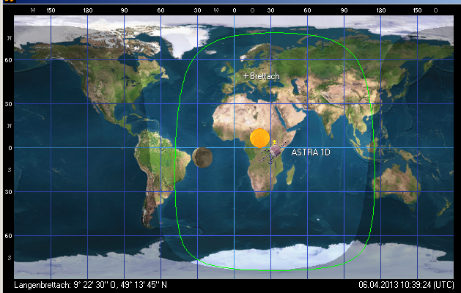
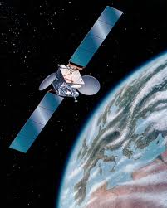
Satellitenbahnen – Astra (GEO)
Astra-1D in einem GEO (Geostationary Orbit): großer Sichtbarkeitsbereich

Slide 43
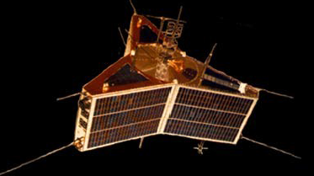
Satellitenbahnen – AO10 (HEO)
AO-10 in einem HEO (Highly Elliptical Orbit): großer Sichtbarkeitsbereich im Apogäum

Slide 44
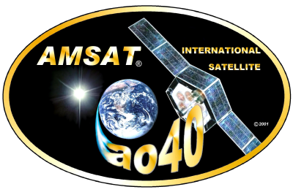
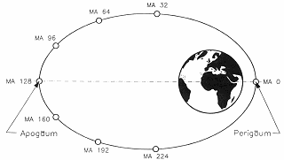
Satellitenbahnen – AO40 (HEO)
Auch AO-40 hatte einen HEO (Highly Elliptical Orbit).
Über AO-40 konnte man oft stundenlang weltweit funken. In der Nähe des Apogäums stand er fast bewegungslos am Himmel (man musste lange Zeit keine Antenne nachführen).
Er ist aber leider seit 2004 verstummt.

Slide 45
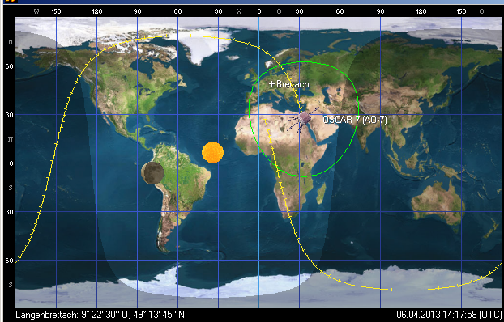
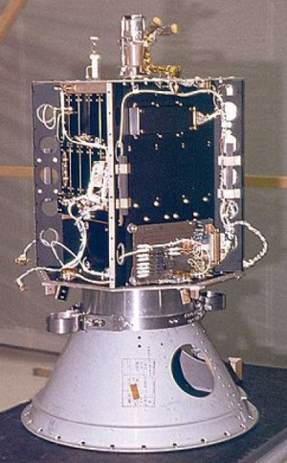
Satellitenbahnen – AO7 (LEO)
AO-7 in einem LEO (Low Earth Orbit): begrenzter Sichtbarkeitsbereich

Slide 46
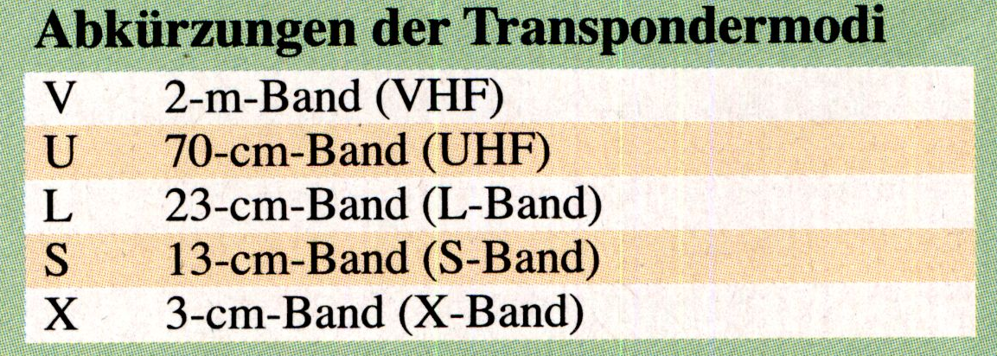
Frequenzbereiche
Ursprünglich wurden auch die oberen Kurzwellenbereiche z.B. 10m als Downlink verwendet. Nur AO-7 sendet dort weiterhin.
AO-10 und AO-40 verwendeten auch das 23cm und 13cm Band.
Die heutigen Satelliten verwenden aber fast alle Frequenzen im 2m und 70cm Band.
Ein Transponder im Modus VU empfängt im 2m Band und sendet im 70cm Band.

Slide 47
Betriebsarten 1/2
Früher gab es viele Satelliten mit Lineartranspondern. Es wurde ein Bereich (ca. 100-200kHz) auf einem Band (z.B. 2m) empfangen und auf einem anderen Band (z.B. 70cm) wieder ausgesendet.
Derzeit ist nur noch AO-7 verfügbar, der einen solchen Lineartransponder besitzt.
Damit sind viele Schmalbandverbindungen (in CW, SSB, SSTV) parallel möglich.
Wichtig ist, dass die Bodenstationen ihre Sendeleistung kontrollieren, um den Transponder nicht zu weit auszusteuern und damit schwächere Stationen im Passband zu benachteiligen.

Slide 48
Betriebsarten 2/2
Neuere Kleinstsatelliten (Cubesats etc.) haben oft nur Telemetrieaussendungen oder einfache Umsetzer, die einen einzelnen FM-Kanal umsetzen (ähnlich eines FM-Relais). Die Kompensation der Dopplerverschiebung ist damit einfacher.
Viele der LEO Satelliten besitzen Packet Radio Stationen inkl. Mailboxen, die Nachrichten weltweit verteilen können. Dies rückt aber zunehmend in den Hintergrund. APRS (auf die später eingegangen wird) bleibt aber eine gängige Betriebsart.

Slide 49
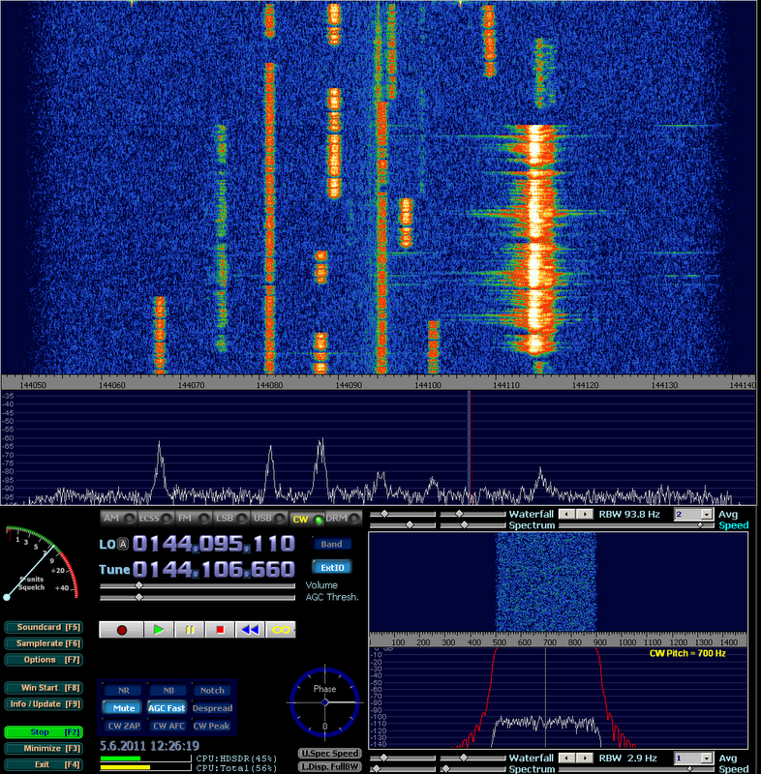
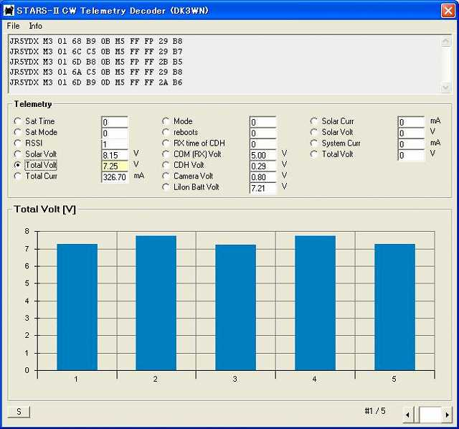
Empfang von Telemetrie
Recht einfache Empfänger (DVB-T Dongle für unter 10 Euro) und Software-Decoder ermöglichen das Mitschreiben und Auswerten von Telemetrie-Daten, z.B. Temperatur, Batterie-Spannung, Strom der Solarzellen, Ausrichtung des Satelliten zur Sonne und Position.

Slide 50
Welche Satelliten sind aktiv ?
Doppelklick auf unterstrichene Satelliten (links) zeigt weitere Infos
Doppelklick auf farbige Kästchen zeigt wer den Satelliten wann gehört hat
Quelle: http://oscar.dcarr.org/index.php oder http://www.amsat.org/amsat-new/satellites/status.php

Slide 51
Berechnung der Satellitenbahnen
Es gibt diverse, meist kostenlose Programme für Windows und den MAC, aber auch etliche Onlinequellen, mit denen die aktuelle Position der Satelliten bzw. deren Subsatellitenpunkte berechnet und angezeigt werden können.
OSCARLOCATOR Erstes eigenes Tracking- InstantTrack für DOS
(manueller Rechner) programm für CPM-Rechner

Slide 52
Berechnung der Satellitenbahnen
Dieses Programm „WinEarth“ zeigt online die aktuelle Position der ISS sowie den Ausblick aus der ISS auf die Erde an.
http://winearth.terc.edu/appOrbital/issorbital.html

Slide 53
Berechnung der Satellitenbahnen
Orbitron
von
Sebastian
Stoff
http://www.stoff.pl/

Slide 54
Equipment
Wie groß ist der Aufwand, den man treiben muss ?
Bilder der IUZ Sternwarte in Bochum, http://www.amsat-dl.de/

Slide 55
Equipment
Der Aufwand für den Satellitenfunk hängt stark von den beabsichtigten Betriebsmodi und Satelliten ab.
Über die HEO Satelliten wurde SSB genutzt, aber auch SSTV und andere digitale Betriebsarten. Hier waren Allmode-TRX und Richtantennen vorzugsweise mit zirkularer Polarisation (Kreuzyagi, X-Quad, Helix) nötig.
LEO Satelliten fliegen tief und damit ist die Entfernung bis zur eigenen Station geringer. Es reichen oft schon Rundstrahlantennen wie Turnstyle, Eggbeater oder QFH. Besser sind kleine Richtantennen. Diese müssen nicht unbedingt in der Elevation beweglich sein. Meistens genügt es, wenn die Antenne ca. 25 Grad nach oben geneigt wird und die Antennenanlage dann nur im Azimut gedreht wird. Auch muss nicht unbedingt zirkulare Polarisation verwendet werden. Allerdings dauert ein Überflug nur 10-20 Minuten und daher müssen Richtantennen recht schnell nachgeführt werden.
Für LEOs wie AO51, der einen FM-Repeater besitzt, reicht auch schon ein recht einfaches Equipment wie ein duplexfähiges Handsprechfunkgerät und eine von Hand nachgeführte Duobandantenne.

Slide 56
Equipment (Beispiel AO-51)
Für erste Versuche eignet sich der LEO-Satellit AO-51 Downlink 435,300 MHz FM Uplink 145,920 MHz FM
Auf 70cm ist die Doppler-Verschiebung bereits recht groß, damit ist die RX-QRG beim Aufgang ca. 435,315 MHz, beim Untergang ca. 435,285 MHz.
Ein Satellitentrackingprogramm zeigt die jeweils aktuelle RX- und TX-QRG an. Eine Funkgerät mit Mittenfrequenzanzeige ist sehr hilfreich.
Sehr gut funktioniert eine in der Hand gehaltene Duobandantenne (Arrow, Elk).
Quelle: PA1IVO

Slide 57
Equipment (Beispiel AO-13)
Für AO-10 und AO-13 habe ich selbst einen Aufbau mit einer 2m X-Quad, 70cm X-Quad, 23cm 4-fach Helix und 13cm Helix-Antenne benutzt. Alle Antennen waren zirkular polarisiert. Für alle Bänder wurden rauscharme Empfangs-vorverstärker bzw. Konverter benutzt. Die Sendeleistung betrug max. 50W.
Damit konnte ich beim „ZRO“-Test, welcher die Güte der Empfangsanlage prüft, den Level 8 (von 9) erreichen. Ich konnte also auf 2m und 70cm CW-Signale, die 24dB schwächer als die Satellitenbake waren, korrekt dekodieren.
Es sind also nicht unbedingt sehr große Antennenanlagen nötig !

Slide 58
Funkbetrieb mit/über die ISS

Slide 59
Daten der ISS
Start : 1998
Länge : 51 m
Breite : 109 m
Höhe : 20 m
Gewicht : 376 t
Apogäum : 360 km
Perigäum : 347 km
Inklination : 51,6 Grad
Umlaufzeit : 91,5 Minuten
Geschwindigkeit : 7706 m/s = 27.743 km/h

Slide 60
Amateurfunkbetrieb von der ISS
Die meisten Astronauten haben eine Amateurfunklizenz.
Schon im Rahmen von früheren Missionen wie Spacelab und der MIR gab es viele Amateurfunkkontakte.
Von der ISS gibt es regelmäßig Funkkontakte zu Schulstationen. Die Schüler können dann ca. 10 Minuten live mit den Astronauten sprechen.
Auch Kontakte ohne vorherige Verabredung mit Funkamateuren sind oft möglich (je nach Interesse und verfügbarer Freizeit der Astronauten).
Bill McArthur KC5ACR
Mike Fincke KE5AIT
Ernst Messerschmid DG2KM
Reinhard Furrer DD6CF
Ulf Merbold DB1KM
Thomas Reiter DF4TR
Reinhold Ewald

Slide 61
Frequenzen der ISS

Slide 62
ISS Hörbarkeit & Betrieb
Die Station ist nicht immer aktiv. Prüfen Sie hier:
http://oscar.dcarr.org/index.php
Aktuelle Informationen sind erhältlich bei der AMSAT, bei der ARISS, der NASA und dem ISS-FanClub.

Slide 63
APRS via Satellit
Das Automatic Packet Reporting System (APRS) stellt eine spezielle Form von Packet Radio (1200 Baud) im Amateurfunk dar.
Preispreiswerte Technik (TNC oder Soundkarte) ermöglicht auch Anfängern einen einfachen Einstieg in diese faszinierende Art der Kommunikation.

Slide 64
APRS via Satellit
Quelle: http://www.findu.com/cgi-bin/pcsat.cgi

Slide 65
Schulkontakte mit der ISS

Slide 66
Schulkontakte mit der ISS
Schulkontakt von Clayton Anderson (KD5PLA) an Board der ISS mit Studenten der Isummasaqvik Schule in Quaqtaq, Quebec, Canada. Astronaut Anderson nutzte das Rufzeichen NA1SS.

Slide 67
Schulkontakte mit der ISS

Slide 68
Viele Kontakte, die ich mit Astronauten in der MIR und ISS hatte, sind in der „Sounds from Space“ Sammlung unter www.dd1us.de zu finden.

Slide 69
Eigene Kontakte mit der ISS
Persönliches Treffen mit Doug Wheelock NA1SS am 11.6.2011 im Technik Museum Speyer

Slide 70
Amateurfunkfernsehen von der ISS
Die regelmäßigen Funkkontakte der Astronauten auf der ISS mit Schülern auf der Erde sollen in Zukunft durch unidirektionale Videoübertragungen ergänzt werden (DVB-S auf 2,4 GHz).
Das europäische Columbus-Modul der ISS besitzt mehrere Amateurfunkantennen. Der Digital-Fernsehsender wurde am 3. August 2013 zur ISS gebracht. Derzeit ist die Inbetriebnahme in vollem Gange. Erste DATV Aussendungen wurden im März 2014 empfangen.

Slide 71
Alexander Gerst, ESA
Ab Mai 2014 wird wieder ein deutscher Astronaut für 6 Monate in der ISS arbeiten.
Sein Großvater ist begeisterter Funkamateur und so hoffen wir auf viel Aktivität !

Slide 72
Wie geht es weiter ?
Derzeit werden international recht viele kleine Satelliten (Cubesats) in LEO gebracht. Hier gibt es viele Startmöglichkeiten, denn solche Satelliten sind klein und als sekundäre Nutzlast leicht mitzunehmen.
Gerade auch Länder wie China oder Indien nutzen dies, um Knowhow in der Satellitentechnik aufzubauen.
Es gibt auch kleine Lineartransponder (um mehrere Sprachverbindungen parallel zu übertragen), die in einige der Cubesats integriert werden.

Slide 73
Wie geht es in DL weiter ?
Hauptproblem ist das Finden einer geeigneten Startmöglichkeit für diese größeren HEO Satelliten.
http://www.amsat-dl.de

Slide 74
Wie geht es in DL weiter ?
Im Jahre 2016 will Qatar einen neuen geostationären Satelliten starten, der auf 26° Ost positioniert werden soll und auch eine Amateurfunknutzlast beinhalten wird.
„Es'HailSat-2“ wird einen 250 kHz breiten Lineartransponder für konventionellen Analogbetrieb sowie einen 8 MHz breiten Transponder für experimentelle digitale Modulationsarten und DVB-ATV an Bord haben.
Die technische Expertise werden deutsche Funkamateure der AMSAT-DL zur Verfügung stellen.
http://www.amsat-dl.de

Slide 75
Hier noch einige Links :
DARC ( Deutscher Amateur Radio Club )
http://www.darc.de
http://www.darc.de/distrikte/A/05
AATiS ( Arbeitskreis Amateurfunk und Technik in der Schule )
http://www.aatis.de (Viele Experimente in Physik und Funk)
AMSAT ( Radio Amateur Satellite Corporation )
http://www.amsat-dl.org (Hier erfährt man alles über unsere Satellitenprojekte)
Diese Präsentation ist mit freundlicher Unterstützung von Udo DJ5UO entstanden.

